Slide 1
KEBIJAKAN PROGRAM DIKLAT
DI PERPUSTAKAAN NASIONAL RI
Oleh :
Drs. Yoyo Yahyono, SIP, Msi

Slide 2
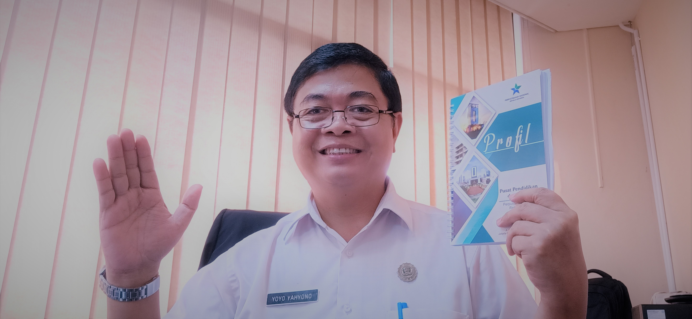
Drs. Yoyo Yahyono, SIP, MSi
Pustakawan Ahli Utama
Perpustakaan Nasional RI
yoyowhisnu@gmail.com

Slide 3
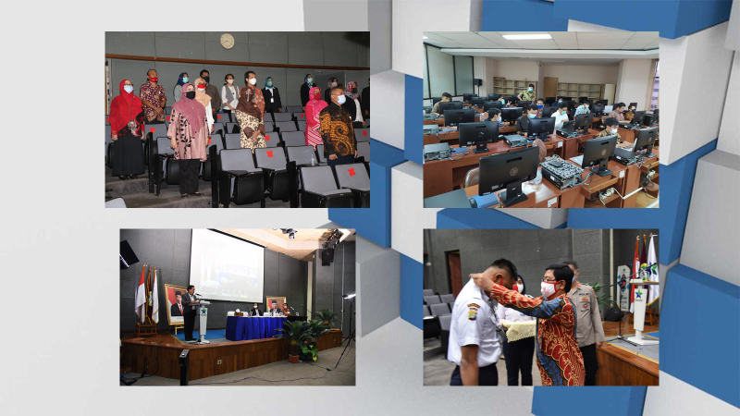
Siklus Program DIKLAT
Tujuan dan Sasaran
Program Kegiatan
Pembentukan Tim dari Para Pihak
Dasar Hukum
1
4
2
3
Sertifikat
Pembimbing
10
5
9
LAPORAN
8
7
6
Materi dari Pembimbing
Evaluasi
Praktik

Slide 4

UU No. 43 Tahun 2007 Tentang Perpustakaan
- Pasal 7 ayat 1, huruf (g) Pemerintah berkewajiban membina dan mengembangkan kompetensi profesionalitas pustakawan, dan tenaga teknis perpustakaan.
- Pasal 33 ayat (1) Pendidikan untuk pembinaan dan pengembangan tenaga perpustakaan merupakan tanggung jawab penyelenggara perpustakaan
- Pasal 33 ayat (2)Pendidikan untuk pembinaan dan pengembangan sebagaimana dimaksud pada ayat (1) dilaksanakan melalui Pendidikan formal dan /atau non formal
- Pasal 33 ayat (3) , Pendidikan untuk pembinaan dan pengembangan sebagai dimaksud pada ayat (2) dilaksanakan melalui kerjasama Perpustakaan Nasional, perpustakaan umum provinsi dan /atau perpustakaan umum kabupaten kota dengan organisasi profesi, atau dengan lembaga pendidikan dan pelatihan
- PP No 24 Tahun 2014 Tentang Pelaksanaan UU No.43 Tahun 2007 Tentang Perpustakaan
DASAR HUKUM

Slide 5
UU No. 43 Tahun 2007 Tentang Perpustakaan
- BAB III , STANDAR NASIONAL PERPUSTAKAAN
Pasal 11 ayat 1, huruf
Standar koleksi perpustakaan
Standar sarana dan prasarana
Standar pelayanan perpustakaan
Strandar tenaga perpustakaan
Standar penyelenggaraan dan
Standar pengelolaan
- Pasal 17, Penyelenggaraan perpustakaan dilakukan sesuai dengan standar nasional perpustakaan.
- Pasal 18, Setiap perpustakaan dikelola sesuai dengan standar nasional perpustakaan
DASAR HUKUM

Slide 6
UU No.5 Tahun 2014 Tentang Aparatur Sipil Negara
- Pasal 21 point e, PNS ber hak memperoleh
pengembangan komptensi
Pasal 70 ayat (2) Pengembangan kompetensi
sebagaimana pada ayat (1) antara lain melalui
pendidikan dan pelatihan, seminar, kursus,
dan penataran.
Peraturan Pemerintah No.17 tahun 2020 tentang Manajemen PNS.
Pasal 203 ayat (4) , Pengembangan kompetensi
bagi setiap PNS sebagaimana dimaksud pada
ayat (3) dilakukan paling sedikit 20 (dua puluh)
jam pelajaran dalam 1 (satu) tahun.
DASAR HUKUM

Slide 7
Peraturan Pemerintah No.17 tahun 2020 tentang Manajemen PNS.
Pasal 203 ayat (4) , Pengembangan kompetensi
bagi setiap PNS sebagaimana dimaksud pada
ayat (3) dilakukan paling sedikit 20 (dua puluh)
jam pelajaran dalam 1 (satu) tahun.
Pasal 212 ayat (1) Pengembangan kompetensi dalam bentuk pelatihan sebagaimana dimaksud dalam pasal 210 ayat (2) huruf b dilakukan melalui jalur pelatihan klasikal dan non klasikal. Pada ayat(3)Pengembangan kompetensi dalam bentuk pelatihan non klasikal sebagaimana dimaksud pada ayat (1) dilakukan paling kurang melalui e-learning, bimbingan di tempat kerja, pelatihan jarak jauh, magang, dan pertukaran antara PNS dengan pegawai swasta.
DASAR HUKUM

Slide 8
Tujuan
Meningkatkan pengetahuan dan
kompetensi tenaga perpustakaan
Sasaran Penyelenggaraan diklat
Tercapainya peningkatan tenaga
perpustakaan yang kompeten dan
profesional.
TUJUAN DAN SASARAN
PROGRAM DIKLAT

Slide 9
Program dan kegiatan diklat meliputi semua aspek tentang perpustakaan dan kepustakawanan di lingkungan Perpustakaan
PROGRAM DAN KEGIATAN

Slide 10
Pembimbing adalah Pejabat Struktural, Pustakawan, dan tenaga ahli di bidangnya yang berasal dari Perpustakaan Nasional RI dan Lembaga Kemitraan ( Para Pihak)
PEMBIMBING

Slide 11
Penyelenggaraan Diklat Kepustakawanan bertujuan untuk meningkatkan profesionalisme pustakawan dan tenaga teknis perpustakaan.
Penyelenggaraan Diklat ini dilaksanakan oleh Perpustakaan Nasional RI maupun bekerjasama dengan organisasi profesi dan instansi terkait secara konvensional maupun berbasis teknologi informasi dengan pola akreditasi dan kemitraan.
Penyelenggaraan Diklat Perpustakaan dan Kepustakawanan

Slide 12
Praktik Penyelenggaraan Diklat Kepustakawanan bertujuan untuk meningkatkan profesionalisme pustakawan dan tenaga teknis perpustakaan dengan datang langsung ke perpustakaan
Praktik Penyelenggaraan Diklat ini dilaksanakan oleh Perpustakaan Nasional RI maupun bekerjasama dengan organisasi profesi dan instansi terkait secara konvensional maupun berbasis teknologi informasi dengan pola akreditasi dan kemitraan.
Praktik Penyelenggaraan Diklat
Perpustakaan dan Kepustakawanan

Slide 13
Melakukan Evaluasi untuk mengetahui sampai sejauh mana para peserta memahami apa yang di peroleh selama pemberian Materi Diklat
EVALUASI

Slide 14
Membuat Laporan Hasil
Praktik
2. Membuat Laporan hasil
Studi banding
3. Seminar hasil praktik atau
hasil studi banding
LAPORAN

Slide 15
Bagi yang dinyatakan
kompeten akan
memperoleh SERTIFIKAT
2. Bagi yang belum
kompeten akan diberi
surat keterangan
Selesai

Slide 16
Struktur Organisasi
Pusat Pendidikan dan Pelatihan
Sesuai KEPKA 200 Tahun 2020
KEPALA PUSAT PENDIDIKAN DAN PELATIHAN
PERPUSTAKAAN NASIONAL RI
KOORDINATOR SUBSTANSI PERENCANAAN DAN PENYELENGARAAN PROGRAM PENDIDIKAN DAN PELATIHAN BIDANG PERPUSTAKAAN, PENJENJANG DAN TEKNIS ONSITE DAN ONLINE DRA. ANJAR WIDIASTUTI, M.IKOM. |  | KOORDINATOR SUBSTANSI PENGEMBANGANPENDIDIKAN DAN PELATIHAN BIDANG PERPUSTAKAAN, PENJENJANGAN DAN TEKNIS SUJATNA, S.SOS, M.HUM. |  | KOORDINATOR SUBSTANSI PENGENDALIAN MUTU PENDIDIKAN DAN PELATIHAN BISANG PERPUSTAKAAN, PENJENJANGAN DAN TEKNIS HANUGRAHWATI, SH. |  | SUB BAGIAN TATA USAHA PUSAT PENDIDIKAN DAN PELATIHAN EVI SUBARKAH, S.SOS.
Subkoordinator Substansi Perencanaan Program Pendidikan dan Pelatihan Bidang Perpustakaan, Penjenjangan dan Teknis onsite dan online Dr. DRS, AGUS SUPRIANA, M.Hum. | Subkoordinator Substansi Penyelengaraan Kegiatan Pendidikan dan Pelatihan Bidang Perpustakaan, Penjenjangan dan Teknis onsite dan online BONDAN NOOR ALI, S.Pd. | Subkoordinator Substansi Pengembangan Pendidikan dan Pelatihan Bidang Perpustakaan, Penjenjangan dan Teknis AHMAD MUSLIM, S.Pd, M.P | Subkoordinator Substansi Kemitraan Pendidikan dan Pelatihan Bidang Perpustakaan, Penjenjangan dan Teknis RINA WAHYUNI, S.Pd., M.Hum. | Subkoordinator Substansi Evaluasi Akreditasi Program Pendidikan dan Pelatihan Bidang Perpustakaan, Penjenjangan dan Teknis SRI PALUPI, SS, M.P | Subkoordinator Substansi Evaluasi Pemutakhiran Sarana dan Prasarana Program Pendidikan dan Pelatihan Bidang Perpustakaan, Penjenjangan dan Teknis BAYU PARAMITA, S.SI.
Dian Novita Fitriani | Gunawan Hadiwibowo | Helen Manurung | Sudarto | Heri Iman S | Fauzan DK | Rini Heryani
Dwi Budiarti Kurnia Sari | Haryo Nurtiar | Yudhi Trisna A | Mamat Ramlan | Liya Dachliyani | Is Mariyani | Teguh Setyono
Nariman | Dwi Ari Wibowo | Pujo Hartono | Asep Muslih | Nelimi Armita | Asnah Hetti | Widjatmiko
Dirto | Sunu Budiwati | Nurlailah | Sri Mulyani | Harjo | Suprapti | Purnomo
Agung Sujatmiko | Poedji Utami | Musyawariah | Joko Purwantoro | Feri Adi Wibowo | Hardi Syamsudin | Ima Nurisa
 | Sri Murwani A |  |  | Kasanudin |  | Supriono

Slide 17
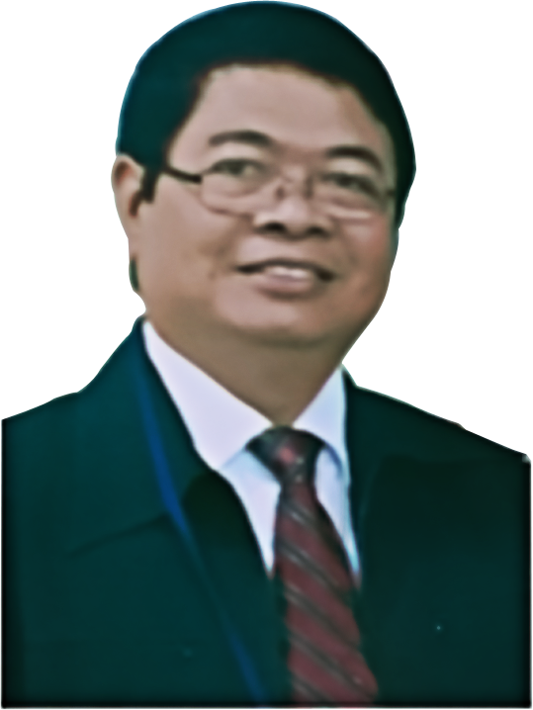

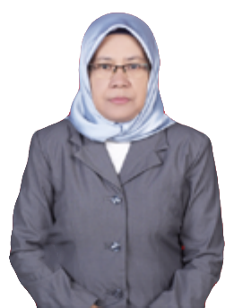
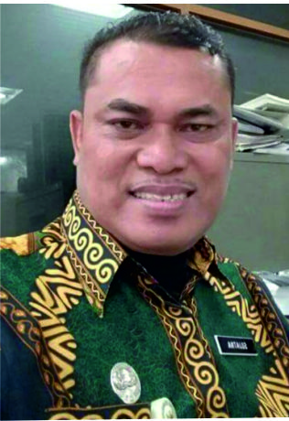
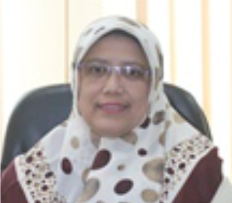
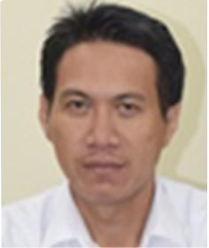
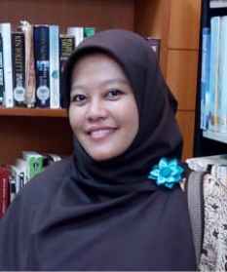
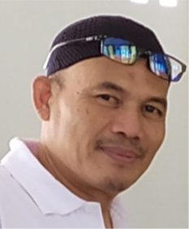
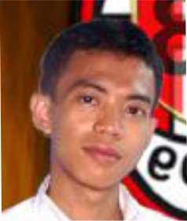
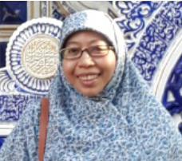
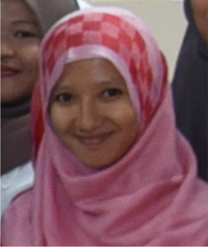
STRUKTUR ORGANISASI
PUSAT PENDIDIKAN DAN PELATIHAN
Drs. Y. Yahyono, SIP.,M.Si.
Plt. KEPALA PUSAT PENDIDIKAN DAN PELATIHAN
Evi Subarkah, S.Sos.
KEPALA SUB BAGIAN TATA USAHA
DRA. ANJAR WIDIASTUTI, M.IKOM
KOORDINATOR SUBSTANSI
PERENCANAAN DAN PENYELENGARAAN
PROGRAM PENDIDIKAN DAN PELATIHAN
BIDANG PERPUSTAKAAN, PENJENJANG DAN TEKNIS ONSITE DAN ONLINE
SUJATNA, S.SOS, M.HUM
KOORDINATOR SUBSTANSI
PENGEMBANGANPENDIDIKAN DAN
PELATIHAN BIDANG PERPUSTAKAAN,
PENJENJANGAN DAN TEKNIS
HANUGRAHWATI, SH
KOORDINATOR SUBSTANSI
PENGENDALIAN MUTU PENDIDIKAN
DAN PELATIHAN BISANG PERPUSTAKAAN,
PENJENJANGAN DAN TEKNIS
AHMAD MUSLIM, S.Pd, M.P.
SUBKOORDINATOR SUBSTANSI
PENGEMBANGAN PENDIDIKAN DAN
PELATIHAN BIDANG PERPUSTAKAAN,
PENJENJANGAN DAN TEKNIS
RINA WAHYUNI, S.Pd., M.Hum.
SUBKOORDINATOR SUBSTANSI
KEMITRAAN PENDIDIKAN
DAN PELATIHAN BIDANG PERPUSTAKAAN,
PENJENJANGAN DAN TEKNIS
DR. AGUS SUPRIANA, M.Hum.
SUBKOORDINATOR SUBSTANSI
PERENCANAAN PROGRAM PENDIDIKAN DAN PELATIHAN BIDANG PERPUSTAKAAN, PENJENJANGAN DAN TEKNIS
ONSITE DAN ONLINE
BONDAN NOOR ALI, S.Pd.
SUBKOORDINATOR SUBSTANSI
PENYELENGARAAN KEGIATAN
PENDIDIKAN DAN PELATIHAN
BIDANG PERPUSTAKAAN, PENJENJANGAN
DAN TEKNIS ONSITE DAN ONLINE
SRI PALUPI, SS, M.P.
SUBKOORDINATOR SUBSTANSI
EVALUASI AKREDITASI PROGRAM
PENDIDIKAN DAN PELATIHAN
BIDANG PERPUSTAKAAN,
PENJENJANGAN DAN TEKNIS
BAYU PARAMITA, S.SI.
SUBKOORDINATOR SUBSTANSI EVALUASI
PEMUTAKHIRAN SARANA DAN PRASARANA
PROGRAM PENDIDIKAN DAN PELATIHAN
BIDANG PERPUSTAKAAN,
PENJENJANGAN DAN TEKNIS
Total Pegawai : 49 orang

Slide 18
DOKUMENTASI KEGIATAN PUSDIKLAT
Pusat Pendidikan dan Pelatihan
Perpustakaan Nasional Republik Indonesia

Slide 19
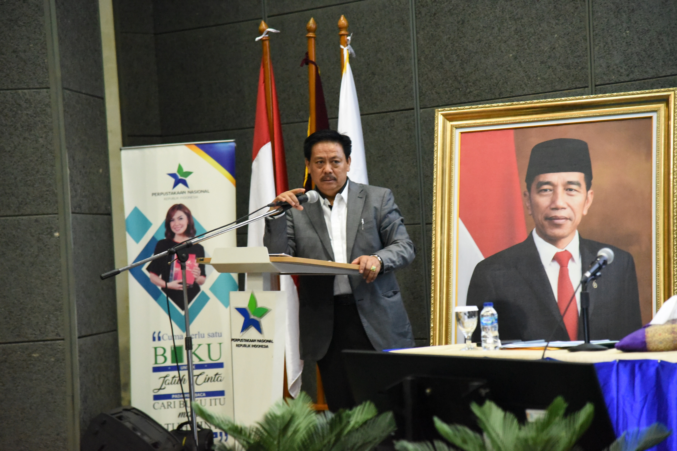
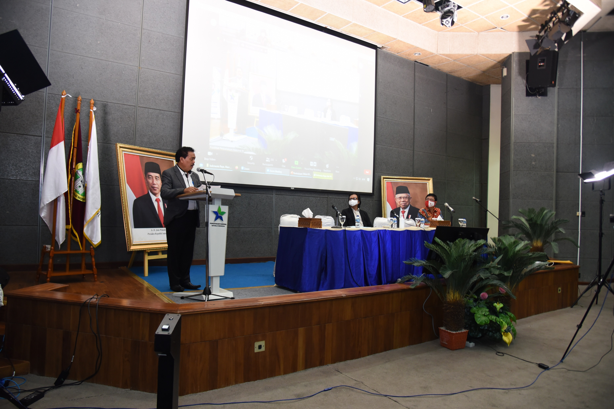
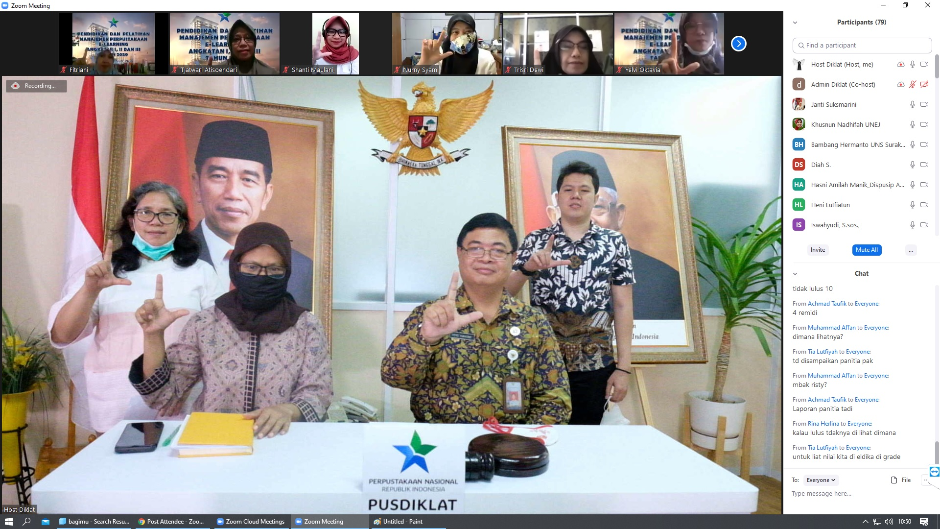
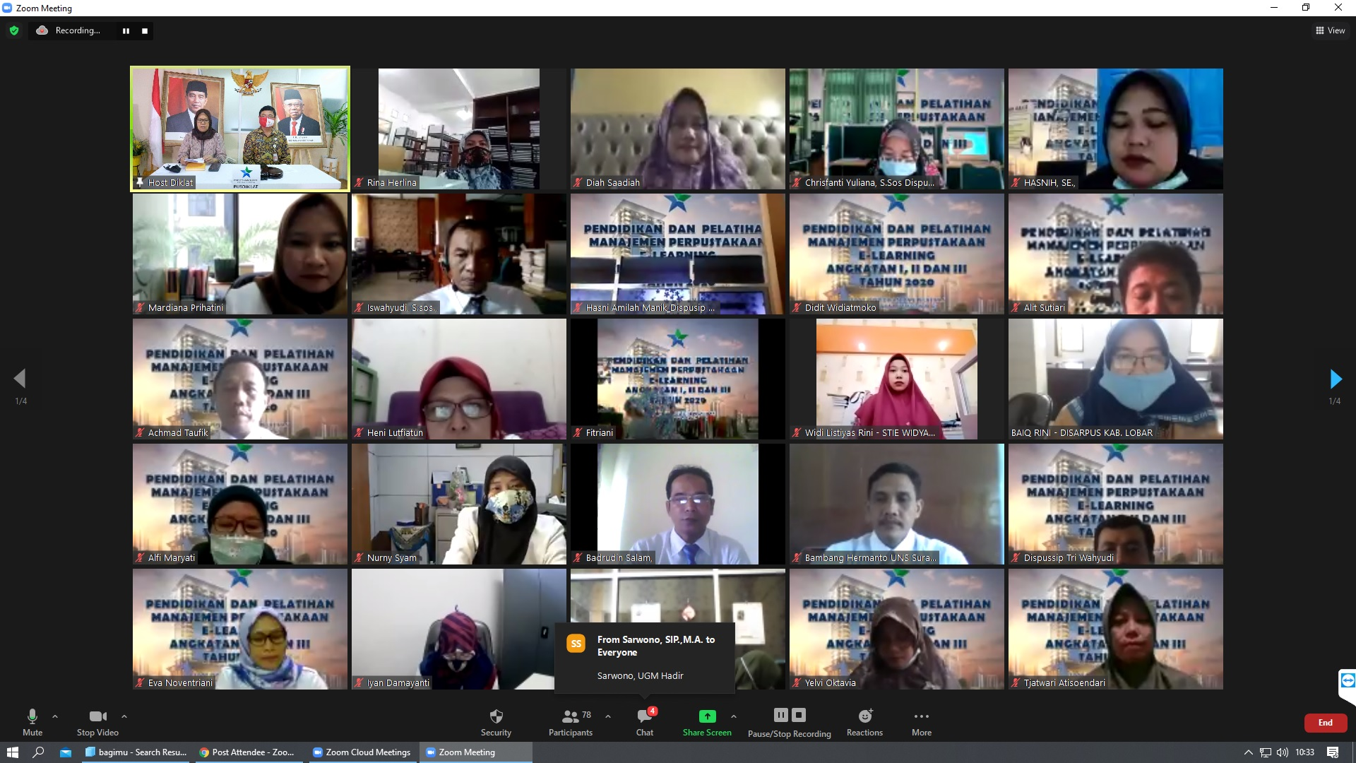

Slide 20
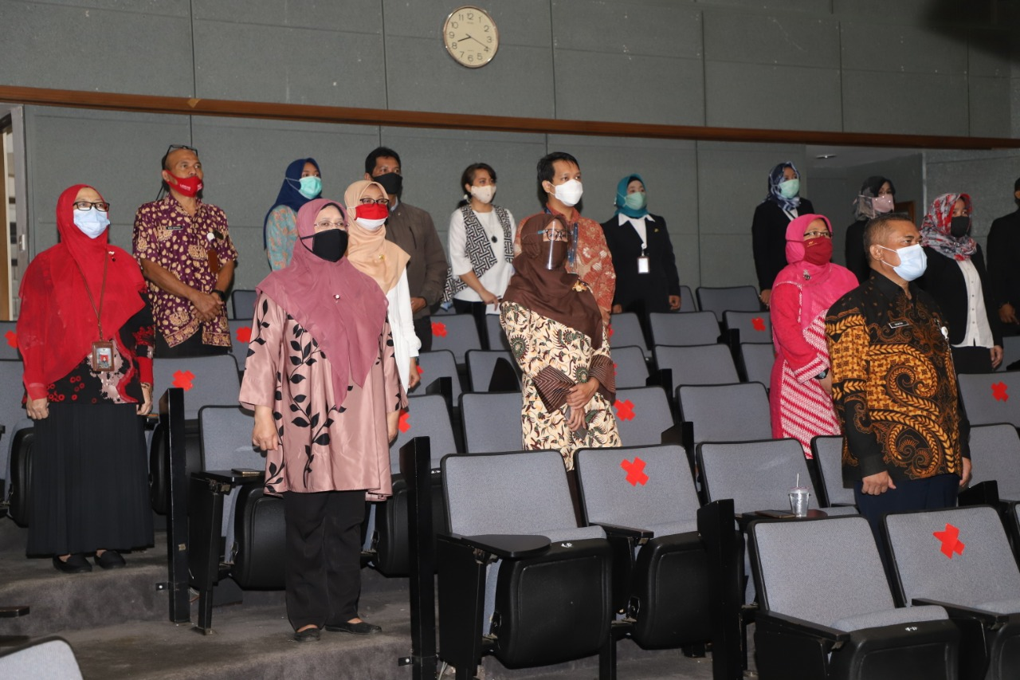
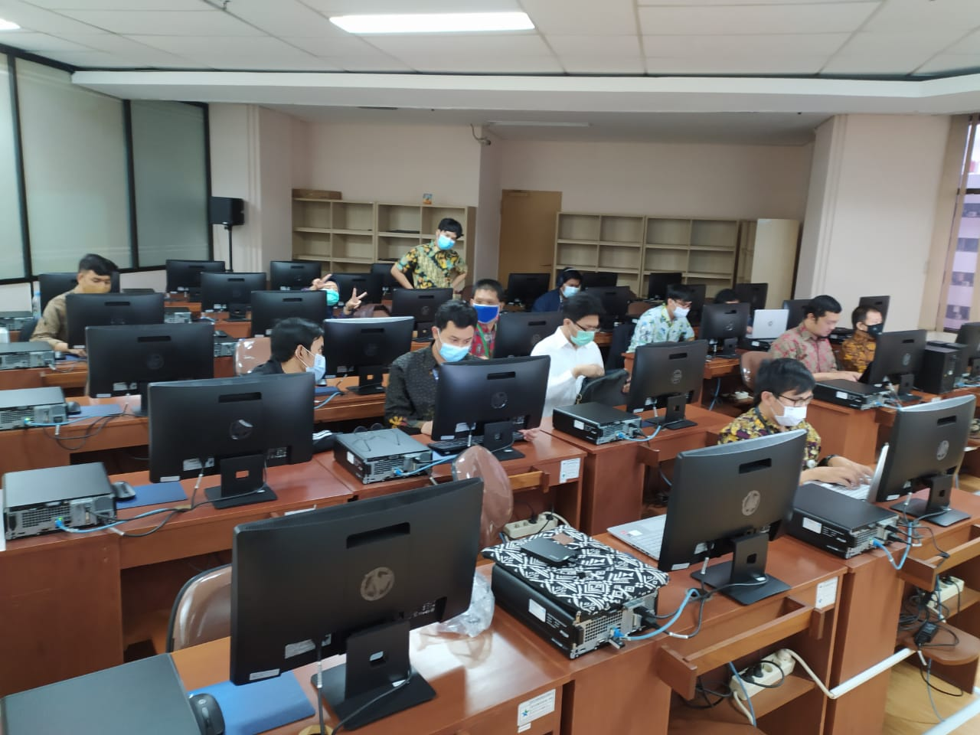

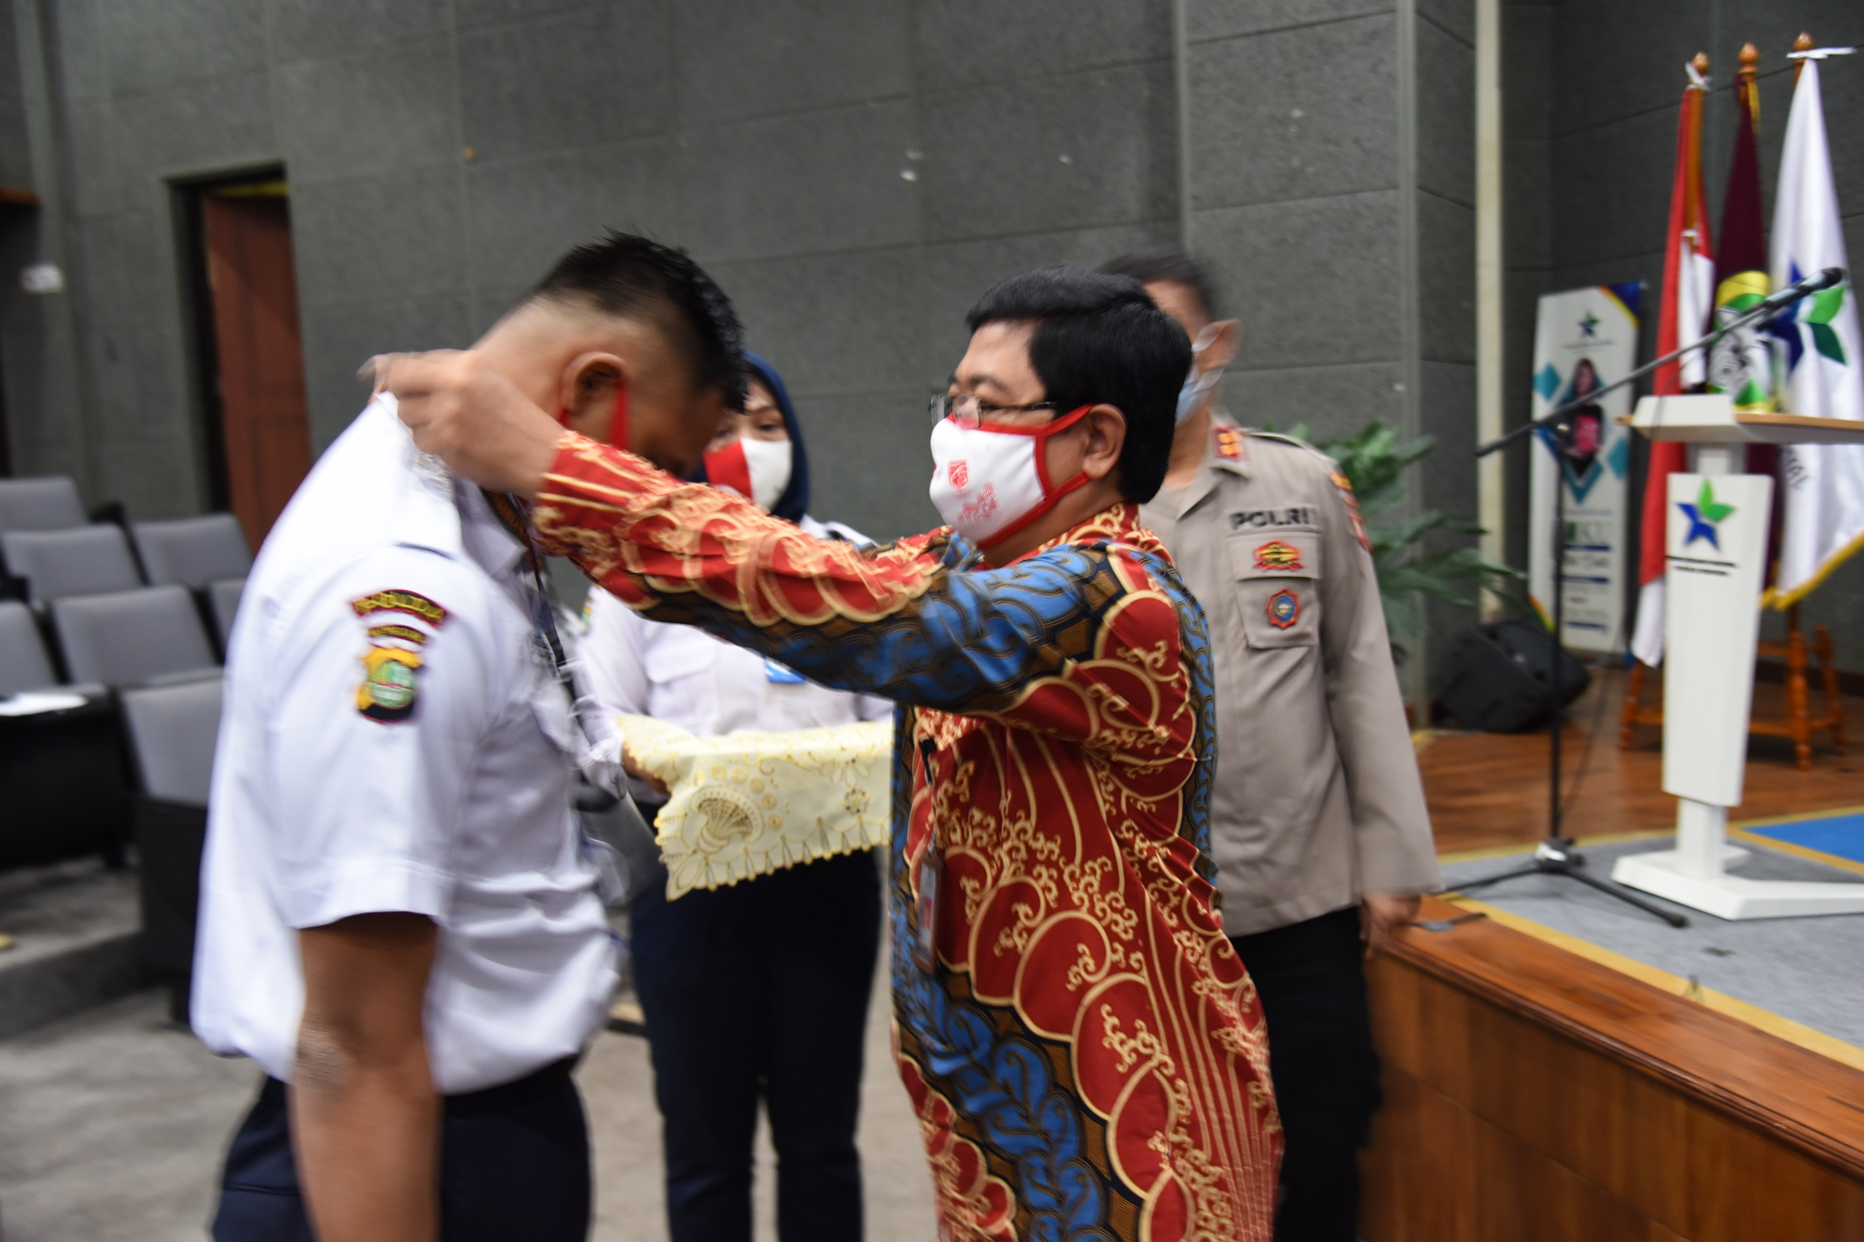

Slide 21
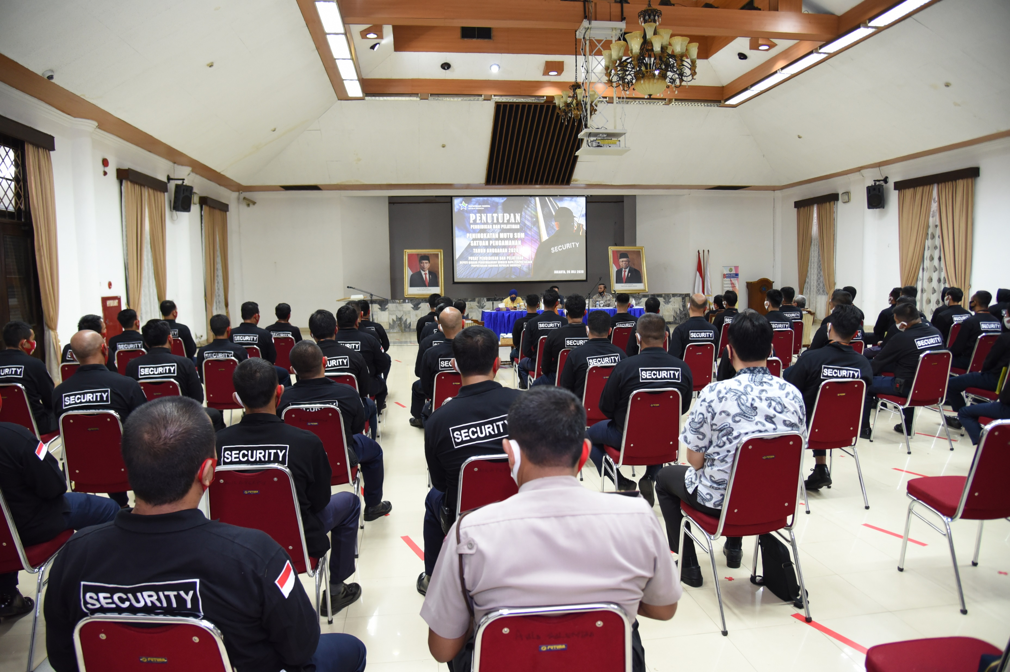
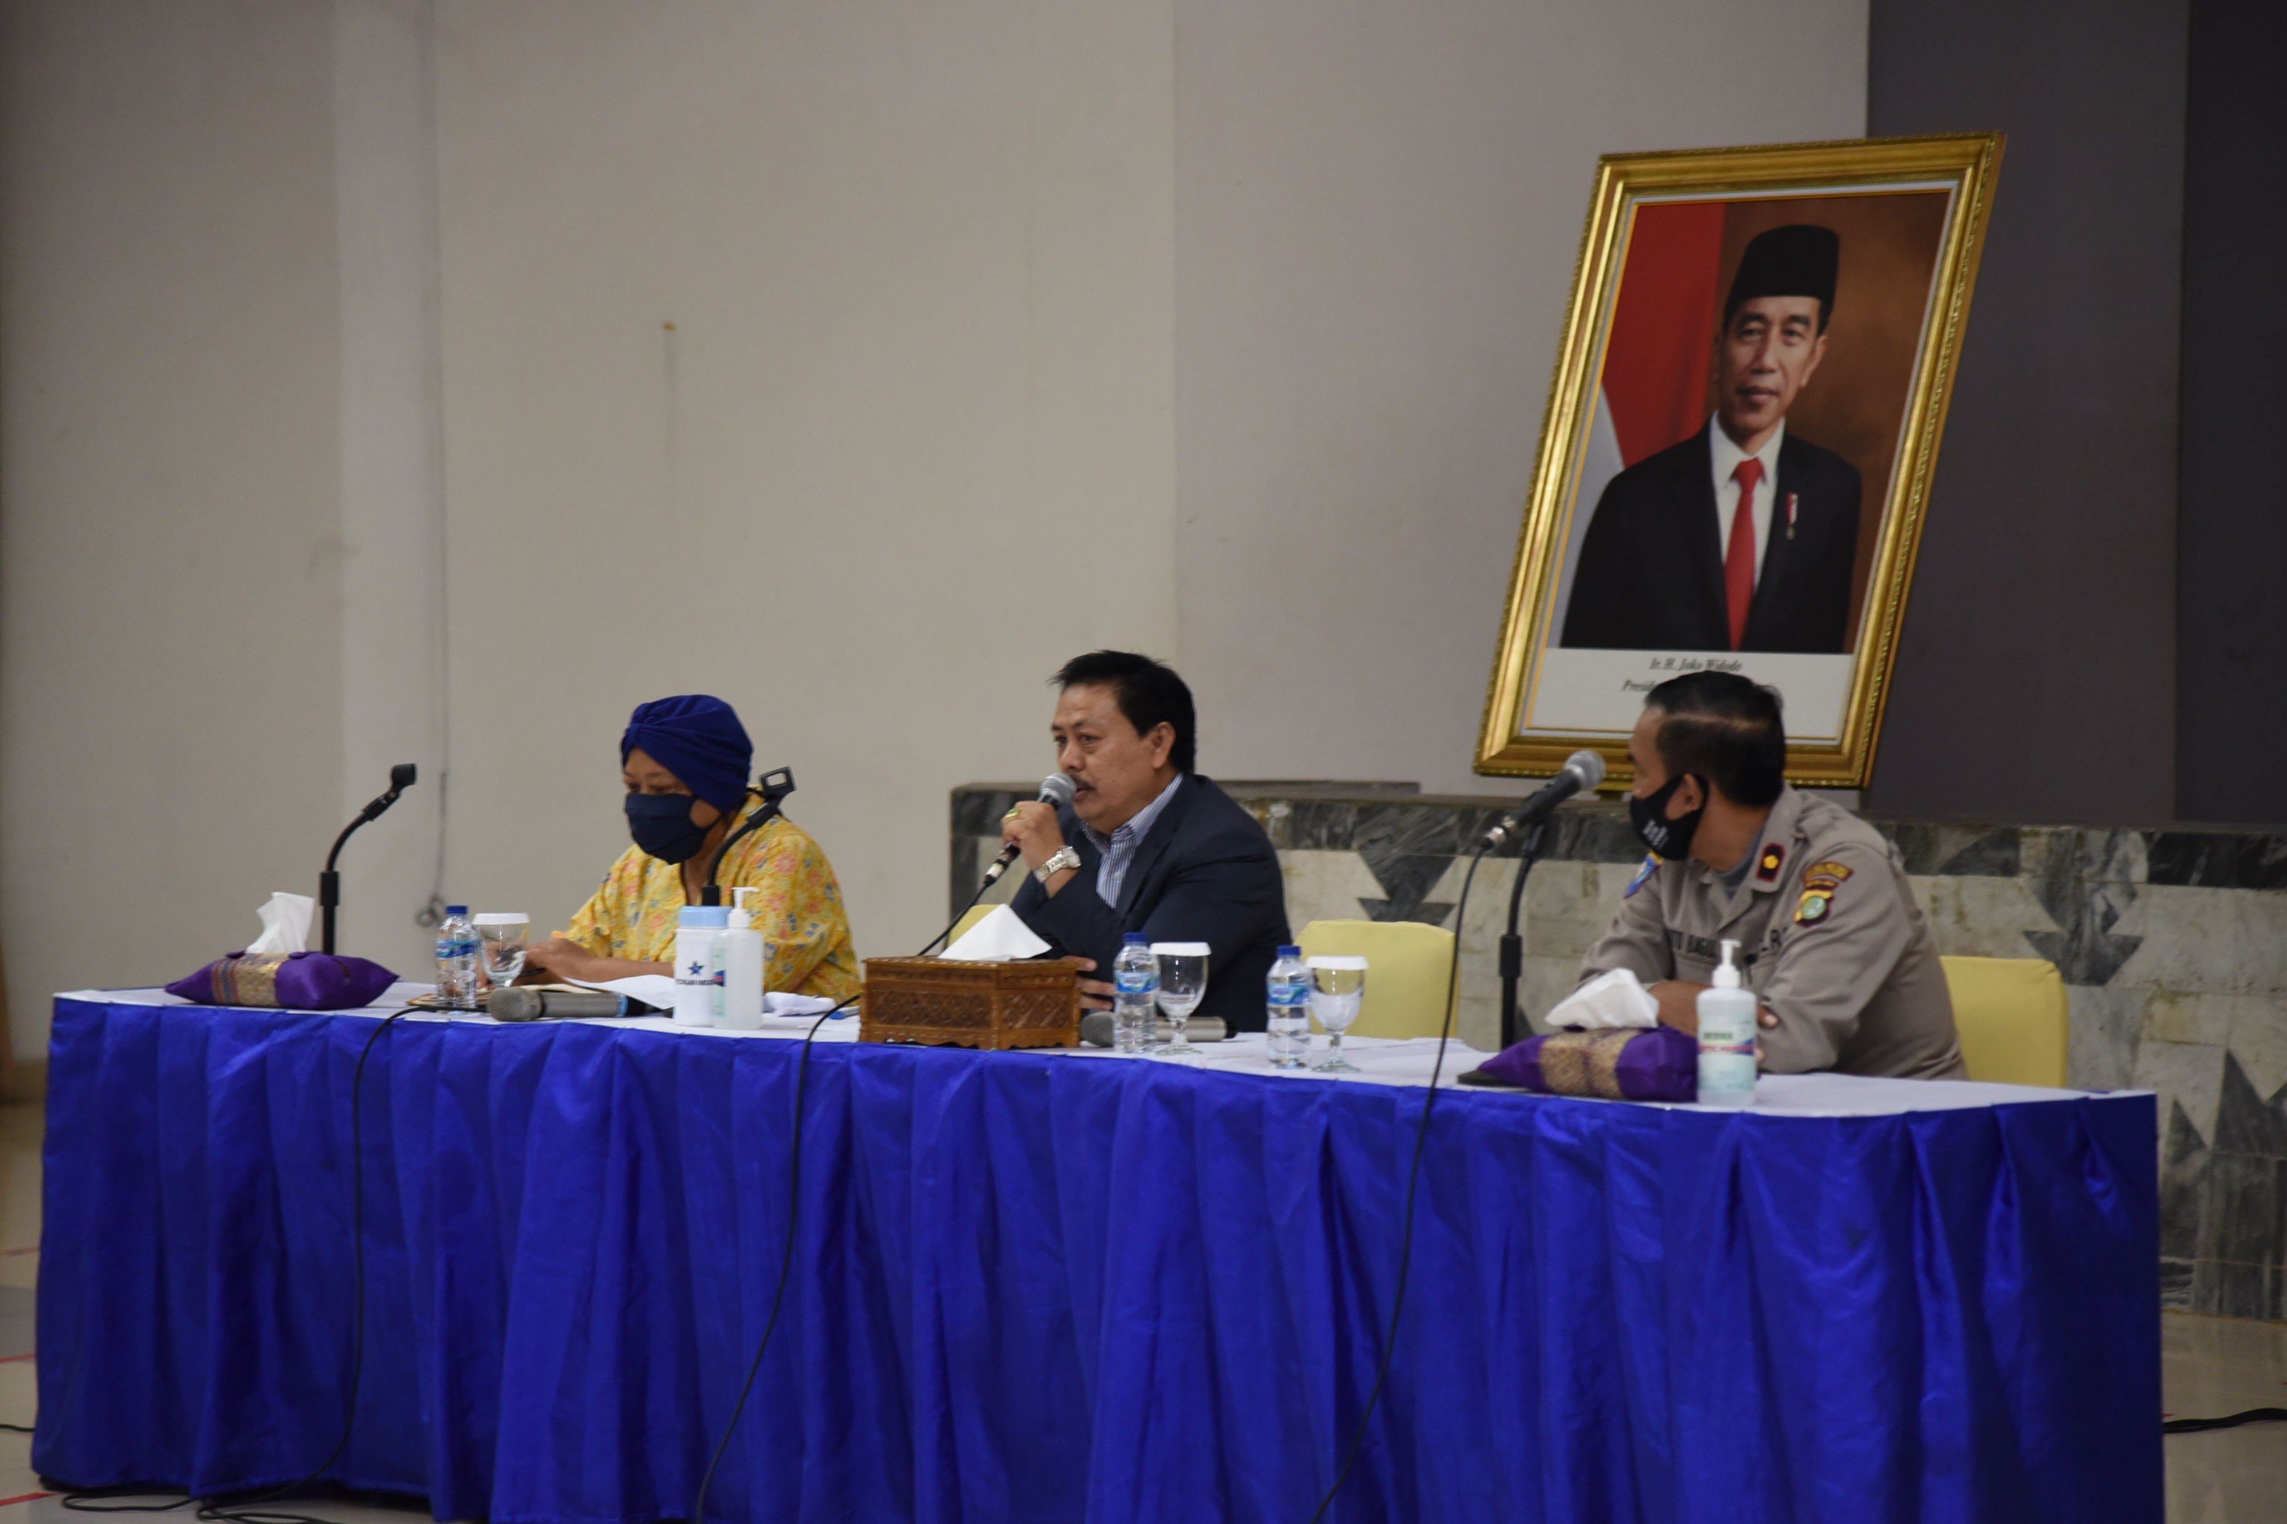
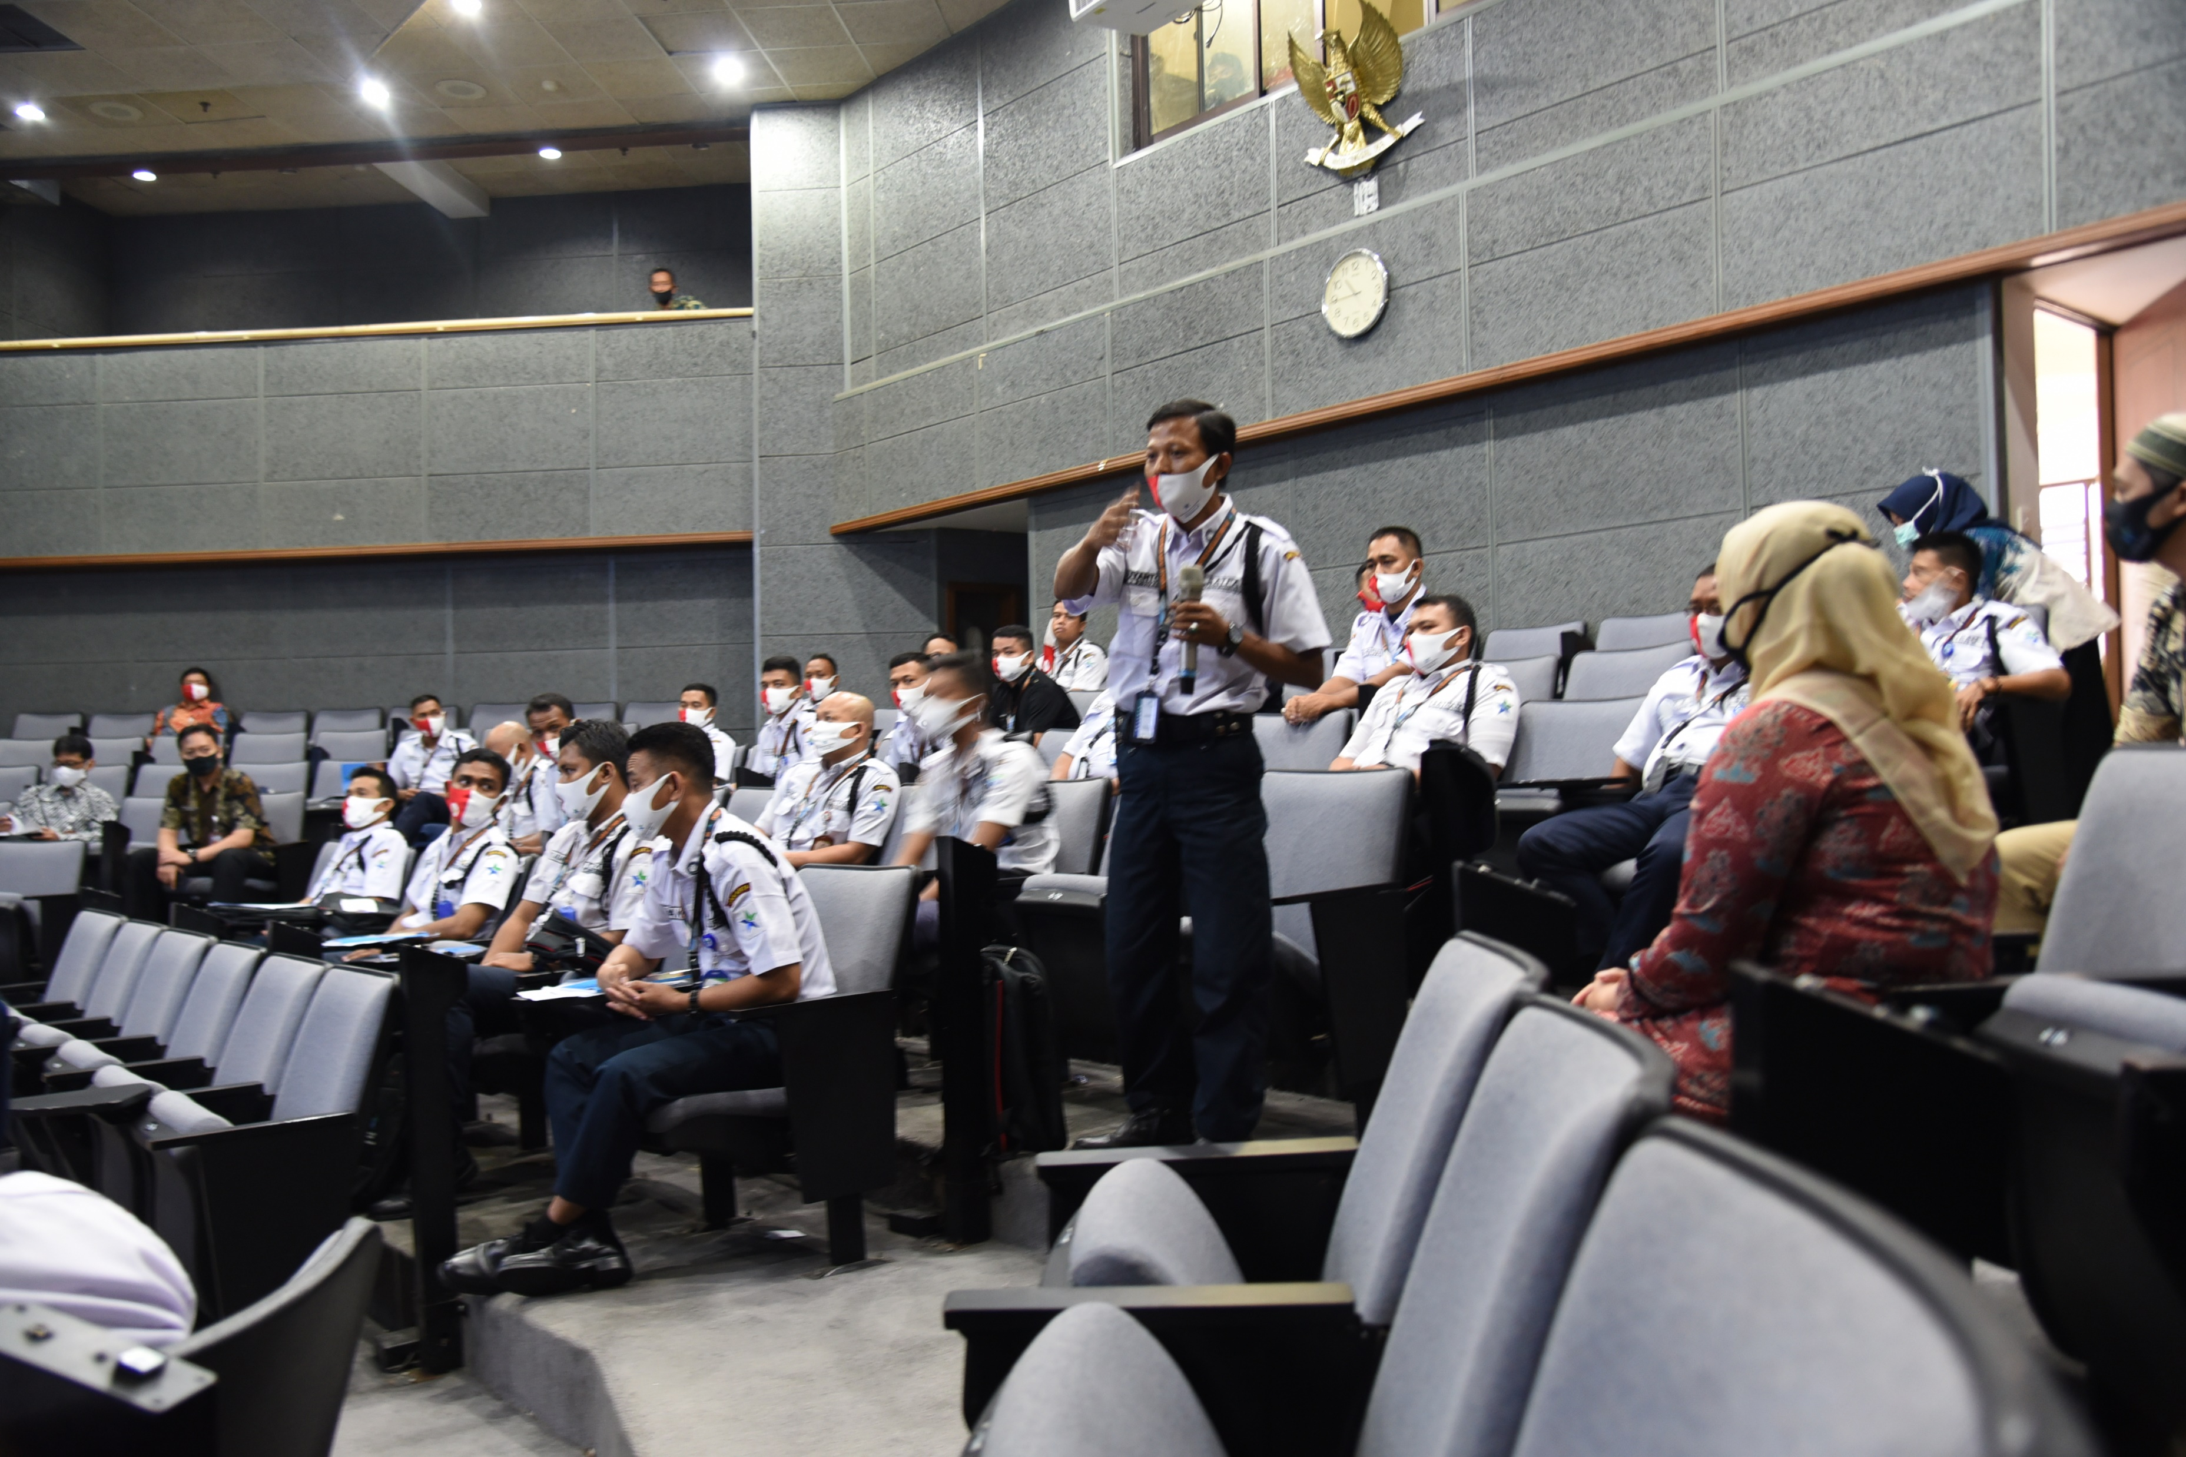
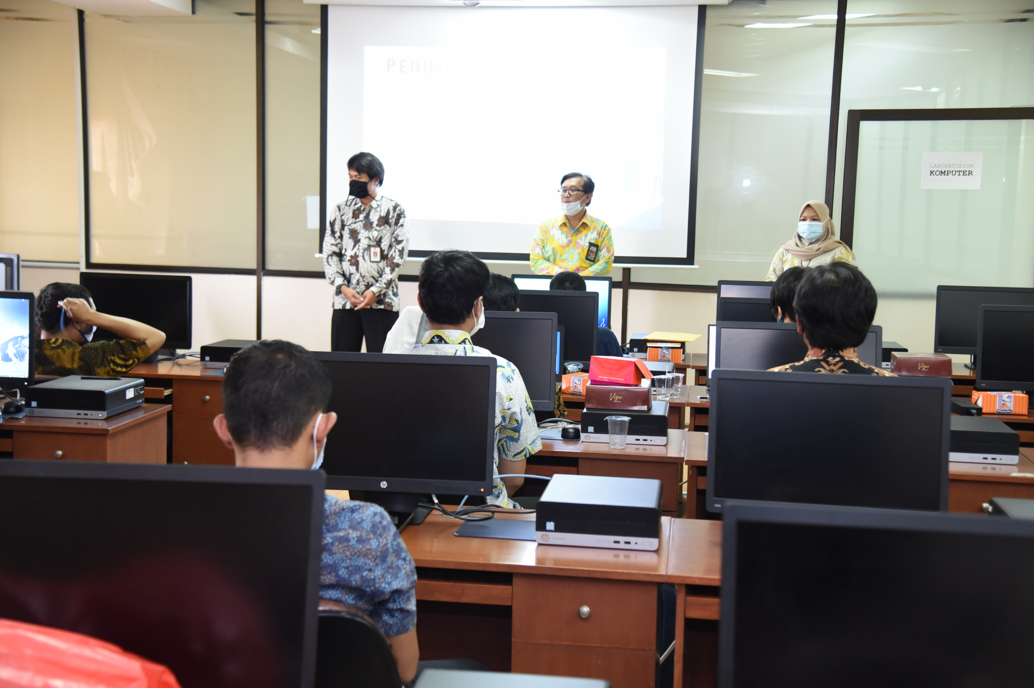

Slide 22
TERIMA KASIH
PUSAT PENDIDIKAN DAN PELATIHAN
PERPUSTAKAAN NASIONAL RI
2021

